Slide 1
ESTUDIO DE ACCIDENTES
Es sabido que los siniestros no son en absoluto acontecimientos fortuitos, inevitables, impredecibles y dependientes de la suerte, sino que por el contrario en la inmensa mayoría de los casos siguen parámetros característicos de distribución; es decir, el siniestro globalmente es siempre una consecuencia de algún fallo evitable y hasta cierto punto predecible del sistema. Para que un siniestro sea considerado como tal, debe reunir las siguientes condiciones:
- Que se produzca o tenga lugar en una vía apta para la circulación, tanto urbanos como interurbanos y, en los que, sin tener tal aptitud, sean de uso común, y en los privados que sean utilizados por una colectividad indeterminada de usuarios.
- Al menos, esté implicado un vehículo en movimiento.
- Una o varias personas resulten muertas o heridas, o se produzcan daños materiales.

Slide 2
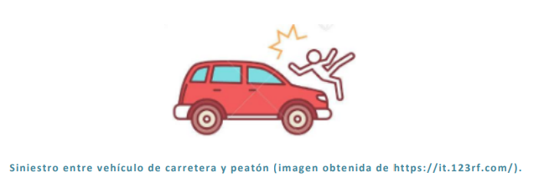
- Siniestro entre vehículo de carretera y peatón: Un siniestro con víctimas que implica uno o más vehículos de carretera y uno o más peatones. Incluye los siniestros con peatones independientemente de que se vean involucrados al principio o en la última fase del siniestro y de si el peatón haya resultado herido o fallecido dentro o fuera de la vía. Siniestro entre vehículo de carretera y peatón.

Slide 3
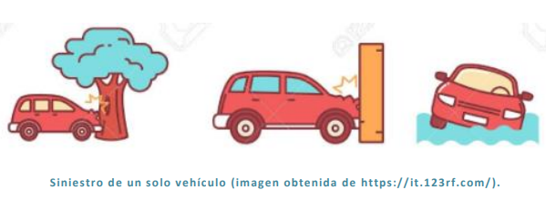
- Siniestro de un solo vehículo: Cualquier siniestro con víctimas en el que solamente hay implicado un vehículo de carretera. Se incluyen los siniestros de vehículos que intentan evitar una colisión, se salen de la vía, o siniestros provocados por una colisión con un elemento o animal en la carretera. Se excluyen las colisiones con peatones y vehículos aparcados.

Slide 4
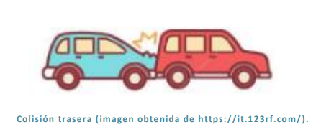
Siniestro con varios vehículos implicados: Cualquier siniestro con dos o más vehículos de carretera implicados. Se incluye en las definiciones anteriores los siguientes tipos de siniestros:
- Colisión trasera: colisión con otro vehículo utilizando el mismo carril y circulando en la misma dirección, disminuyendo su velocidad o detenido de manera temporal. Se excluyen las colisiones con vehículos aparcados.

Slide 5
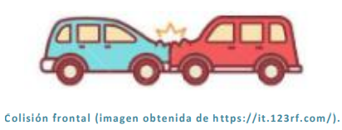
- Colisión frontal: colisión con otro vehículo utilizando el mismo carril y circulando en dirección contraria, disminuyendo su velocidad o detenido de manera temporal. Se excluyen las colisiones con vehículos aparcados.
- Colisión cruzando o girando: colisión con otro vehículo que se desplaza en una posición lateral porque está cruzando, saliendo o entrando en la vía. Se excluyen las colisiones con vehículos detenidos o esperando para girar, que deberían clasificarse como las anteriores dos definiciones.

Slide 6
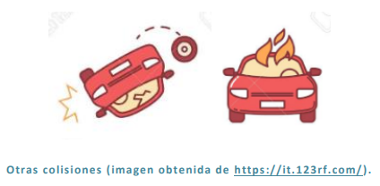
- Otras colisiones (incluyendo colisiones con vehículos aparcados): colisiones entre vehículos que circulan en paralelo, adelantando o cambiando de carril, o colisión con vehículo aparcado o detenido en el borde del carril, arcén en los espacios señalizados de aparcamientos, senderos o parkings etc. En este punto se incluyen las colisiones no incluidas en las tres anteriores.

Slide 7
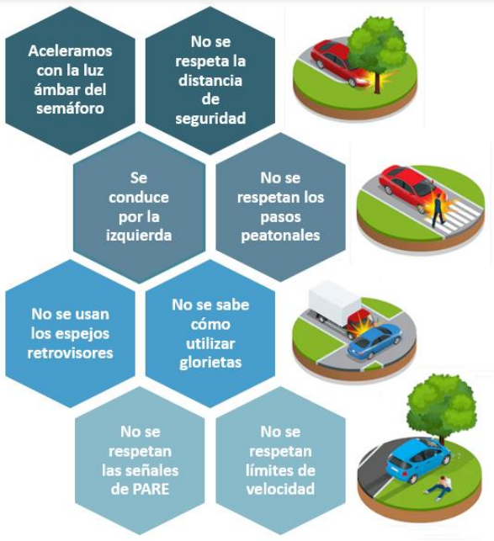
Fases de un siniestro:
El siniestro, a pesar de su brevedad, es un proceso dinámico, que se desarrolla en el espacio y en el tiempo en base a puntos o zonas y momentos donde los hechos se producen.
Las causas pueden ser de diferentes tipos, tales como:

Slide 8
El siniestro, a pesar de su rapidez, no se produce de una manera instantánea, sino que experimenta una evolución que se desarrolla en el tiempo y en el espacio.
SINIESTRO = PUNTOS (espacio) + MOMENTOS (tiempo) + HECHOS (movimientos)
Así, y conjugados los elementos citados se tiene:

Slide 9
Espacio: corresponde al tramo de vía en el que se produce el desarrollo del siniestro, donde existirán lugares, posiciones, fases y áreas en los que los hechos se producen y, dentro de ellas, determinados puntos, a lugares en donde situar acciones concretas que constituyen la base fundamental para la reconstrucción de siniestros por la teoría de la evolución de éstos.
Tiempo: el tiempo durante el cual se lleva a cabo el desarrollo del siniestro, ha de ser reconstruido secuencialmente a base de momentos en los que las personas que intervienen en él han debido de obrar de una manera determinada, y será labor del investigador averiguar si lo han hecho o no, y de qué manera.
Movimientos: está formado por hechos, es decir, tiempo en el que el hombre ha debido o no obrar de una manera determinada, y un espacio físico donde situar acciones concretas. La unión de varias posiciones dará lugar a una fase del siniestro.

Slide 10
Lo anterior permite investigar sobre aspectos de los implicados en la conducción como: experiencia, pericia, reflejos, estado psíquico y físico, presencia de distracciones, sueño, cansancio, alcohol o estupefacientes, medicamentos, enfermedad, estado del vehículo, etc.
En este caos, la unión entre un momento y un punto adquiere el nombre de posición e implica una fase del siniestro.
De acuerdo con la clasificación tradicional de la evolución del siniestro, que es la más aceptada por los investigadores, es posible distinguir tres áreas:

Slide 11
Área de Percepción: Comprende el espacio entre el punto de percepción posible y el punto de decisión. Excepcionalmente en caso de atropello, corresponde a la distancia entre el punto de percepción posible y la posición final (si se tiene en cuenta que el conductor o peatón “pueden” percibir todo el proceso en el que se ven implicados).
Área de Maniobra: Comprende el espacio entre el punto de decisión y el punto clave.
Área de Conflicto: Comprende el espacio entre el punto clave y la posición final.

Slide 12
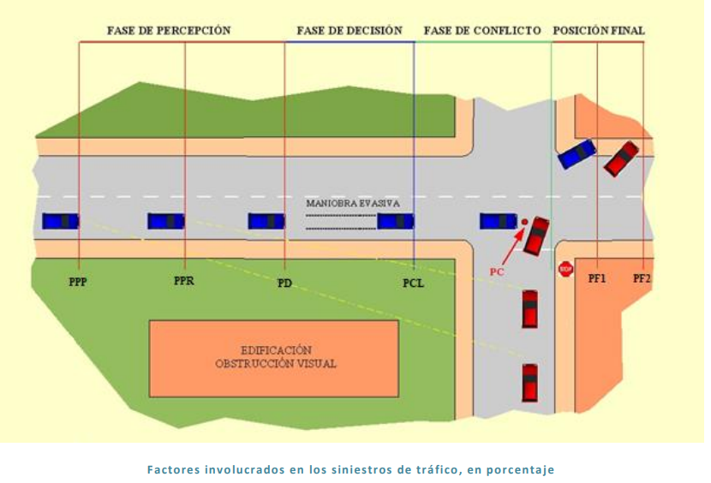

Slide 13
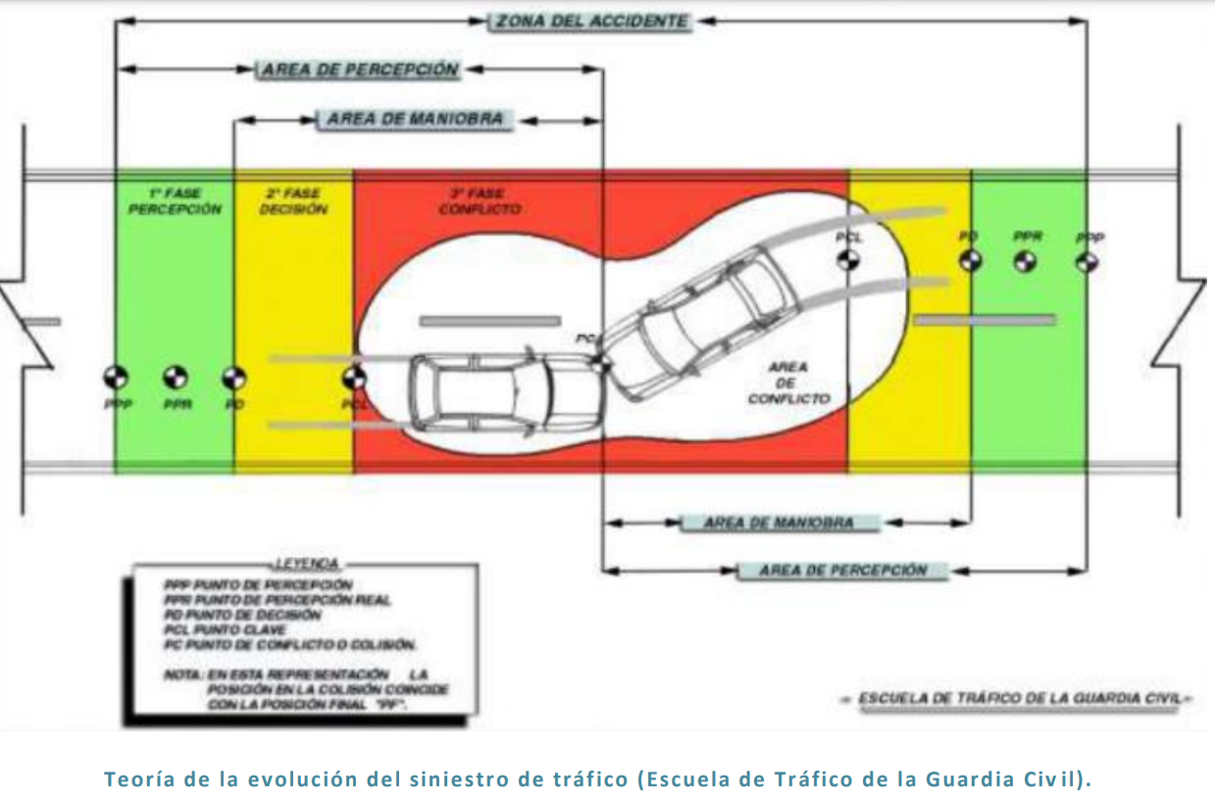

Slide 14
FASE 1: Percepción
La fase de percepción se compone de dos posiciones o puntos:
- Posición de Percepción Real (PPR): Es el punto en que el conductor percibe realmente y por primera vez que el peligro puede desembocar en un siniestro. Siempre es posterior o coincide con el Punto de Percepción Posible (PPP). Es subjetivo, varía en cada persona y puede estar influido por la experiencia, reflejos, conocimientos, distracción, etc. Podría no existir o estar tan cerca del punto de conflicto que no se distinga de él.
- Punto de Percepción Posible (PPP): Es el punto en que un conductor “sin características especiales” debería percibir que el peligro implica un riesgo de siniestro. Es un punto objetivo, puede comprobarse sobre el terreno y se produce en el mismo momento que el Punto de Percepción Real (PPR) o antes. Sirve de base para valorar la conducta del conductor, asunción de riesgos, y estado psicofísico del conductor.

Slide 15
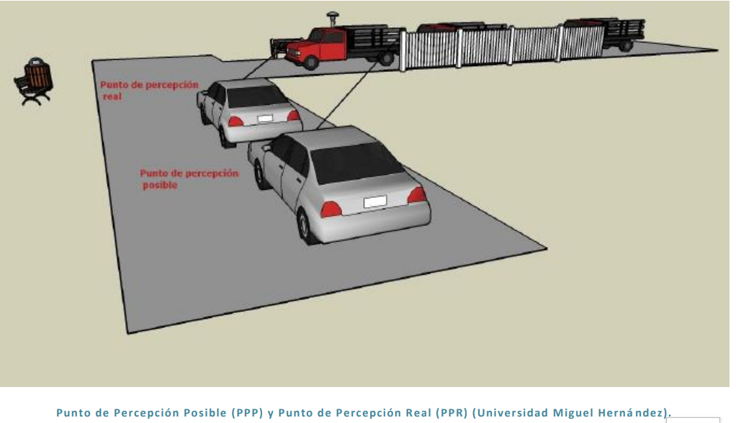

Slide 16
La fase de percepción abarca desde que el conductor o peatón se da cuenta del peligro hasta que pone en marcha mecanismos con el fin de evitarlo o minimizarlo, momento en que comienza la segunda fase. Este período de tiempo se denomina tiempo de reacción.
El tiempo de reacción está compuesto por tres momentos:
En primer lugar, la Percepción de estímulos externos peligrosos.
En segundo término, la Intelección, momento en que el cerebro es consciente del peligro a partir de la información proporcionada por los sentidos y pone en marcha las estrategias para evitarlo.
En último lugar, la Actuación, cuando el implicado toma la decisión de actuar.

Slide 17
Para una persona en condiciones normales este tiempo de reacción oscila entre 0,75 y 1,00 segundo y varía en función de distintos factores como la edad, el estado físico o psíquico, la velocidad, aceleración, tipo de estímulo (auditivo o visual), etc. El trayecto que recorre se le denomina distancia de reacción.
La distancia existente entre el Punto de Percepción Real (PPR), Punto de Percepción Posible (PPP) y la fase de decisión (ver siguiente título), permite investigar psicosomáticamente al conductor. Una distancia grande entre ellas permite inferir reacciones tardías, lentas o poco diligentes debido a demoras en la toma de decisiones o ejecución.
En otro sentido, la distancia entre el Punto de Percepción Posible (PPP) y el Punto de Conflicto (ver subsiguiente título) permite identificar casos de negligencia o descuido por parte del implicado.

Slide 18
FASE 2: Decisión
Es aquella en la que el conductor, peatón o usuario activo de la vía reaccionan ante la circunstancia anormal. Es decir, inicia la ejecución de la maniobra de evasión que va a desarrollar, para evitar que se produzca el siniestro.
Las maniobras de evasión se clasifican en:
Simples pasivas: tocar el claxon o bocina, hacer destellos de luces, etc.
Simples activas: disminuir la velocidad, detener el vehículo, aumentar la velocidad, girar a la derecha o a la izquierda, dar marcha atrás (estando el vehículo detenido), etc.
Complejas: son combinaciones de las anteriores. Las realizan los conductores con mayor experiencia y pericia, más reflejos y menor edad.

Slide 19
Son favorables cuando consiguen un siniestro de menores consecuencias o menos severidad. Son erróneas cuando intentando evadir el suceso inevitable ocasionando otro mayor.
Podrían no existir por la rapidez de los acontecimientos o si el conductor no ha tenido oportunidad de decidir la acción a adoptar.
Una vez lograda la percepción real (PPR), la fase de decisión está delimitada por el punto de decisión (PD) y el punto clave (PCL). En este intervalo es posible estudiar la pericia del conductor, sus conocimientos sobre distintas acciones evasivas, el estado de funcionamiento y respuesta de los principales órganos del vehículo o las condiciones ambientales. Respecto a la acción evasiva, es conveniente determinar qué es lo que hizo el conductor o peatón para evitar el siniestro después de darse cuenta del peligro y considerar, en consecuencia, sus conocimientos, experiencia, pericia y tiempo de reacción.

Slide 20
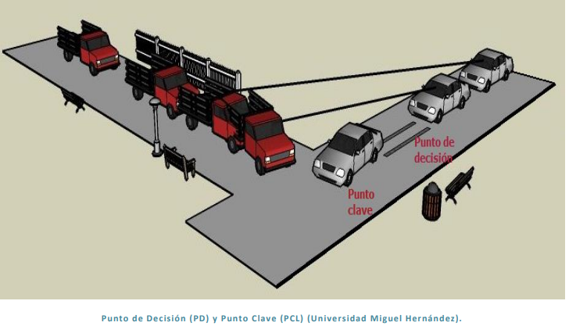
Punto de Decisión (PD): es el momento en que el implicado inicia la realización de la maniobra evasiva.
Punto Clave (PCL): es el momento en que el siniestro ya no es evitable, es decir, el siniestro se producirá independiente de la voluntad de la persona implicada. Es determinable en función de la posibilidad de realizar cálculos matemáticos.

Slide 21
FASE 3: Conflicto
Esta fase hace referencia al último periodo de la evolución del siniestro. En ella se produce la culminación del suceso. Está comprendida entre el Punto Clave (PCL) y la Posición Final (PF).
Dentro de esta fase se distingue:
Punto de Conflicto (PC): Pertenece a la zona de conflicto, es decir, el espacio donde existe la mayor posibilidad de que ocurra el siniestro (depende de la dirección, elementos del vehículo y de la acción evasiva), y es el momento en que se consuma el siniestro. Generalmente es fácil de localizar por las huellas y vestigios que se pueden observar en la inspección de la escena del siniestro.
Posición Final (PF): Es la posición inmóvil que adoptan los vehículos, personas y objetos una vez se ha producido el suceso

Slide 22
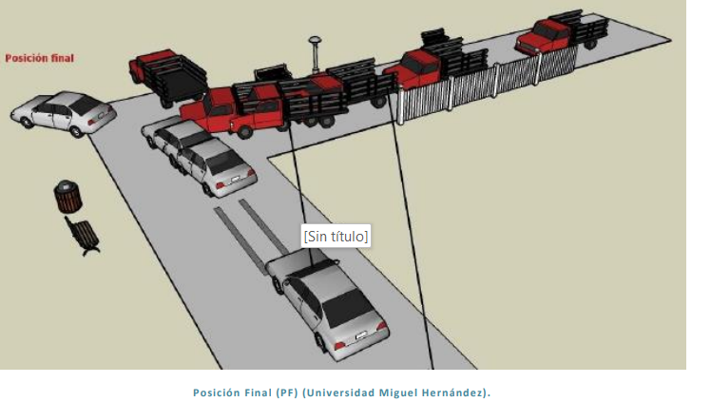
Entre la posición de conflicto (PC) y la posición final (PF) el siniestro ya se ha producido, pero aún se está dentro del área de maniobra y por tanto también cabe la posibilidad de modificar las trayectorias post-colisión y por tanto minimizar sus consecuencias.

Slide 23
CAUSAS APARENTES O REALES
El Agente de Tránsito es la persona con la responsabilidad oficial de rendir el informe de cada accidente de tránsito. En su informe está la base de la estadística vital del tránsito. De acuerdo con el criterio de esta persona, los informes perfilan la “causa” del accidente. Sólo podrá ser “causa aparente” hasta tanto el análisis correspondiente dictamine la “causa real”.
Bastante importante en sí, será la información que se logre acumular de los accidentes por: ubicación, frecuencia, saldos, conductor o empresas, etc.
Analizando debidamente las causas aparentes, con frecuencia se pueden determinar las causas reales. Estas permitirán saber si la falla de la operación del tránsito dependió de la carretera o calle, del vehículo o del usuario.
Al determinar la causa real, será fácil fijar las medidas necesarias para contrarrestarla, eliminando o disminuyendo el resultado negativo.

